Slide 1
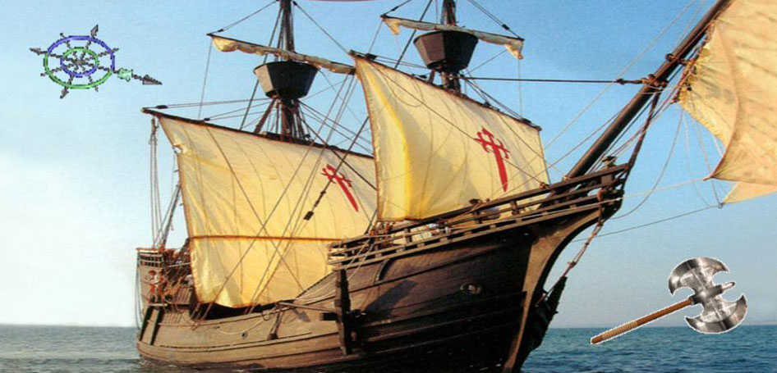
Coğrafi Keşifler
Rönesans Hareketleri
Reform Hareketleri
Aydınlanma
Çağı

Slide 2
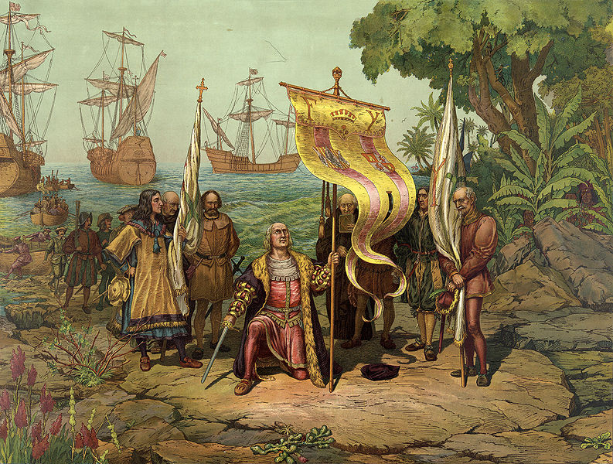
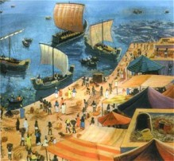
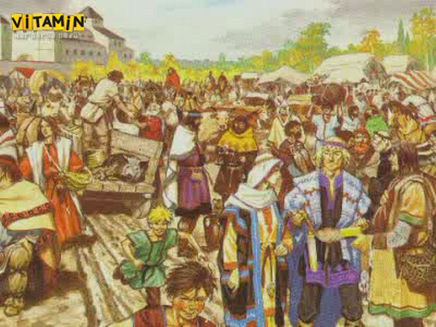
COĞRAFİ KEŞİFLER
15. ve 16.Yüzyıllarda Avrupalılar tarafından YENİ TİCARET YOLLARI’nın, Okyanusların ve Kıtaların (Yeni Yerler) bulunmasına "Coğrafi Keşifler" denmiştir.
Önceleri Dini Nedenlerle başlayan Dünyaya Yayılma Hareketleri (Haçlı Seferleri) 15.Yüzyılın ikinci yarısında açık bir şekilde Ekonomik Amaçlara yönelmiştir.
Yeniçağ Avrupası'nda ticaretin gelişmesi ile Değerli Madenlere ulaşma ihtiyacını arttırmıştır.
Avrupalılar, değerli madenlere ulaşabilmek için Asya ve Avrupa'ya seferler düzenlemişler ve Uzak Doğu Ülkeleri’ne ulaşmaya çalışmışlardır.
NEDENLERİ
KEŞİFLER
SONUÇLARI
Osmanlı Devleti’nin
Coğrafi Keşifler’in Sonuçları’ndan
Etkilenmemek İçin Aldığı Önlemler
ANA SAYFA

Slide 3
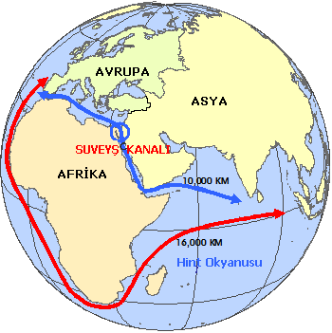
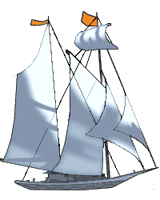
COĞRAFİ KEŞİFLER
Coğrafi Keşifler’in Nedenleri
Coğrafi Keşifler ANA SAYFA
Doğu Ülkelerinin zenginliği ve fakir olan Avrupalılar’ın buralara gitmek için yeni yollar aramaları
Türkler’in İpek ve Baharat yollarına hakim olmaları
İstanbul’un Fethi‘yle Önemli Ticaret Yolları‘nın Türklerin kontrolüne geçmesi ve bundan dolayı da Avrupalılar‘ın Yeni Yol ihtiyaçlarının ortaya çıkması
Hıristiyanlığı yayma düşüncesi
Avrupa’da Değerli Madenlerin az olması
Avrupa’da bazı kralların gemicileri desteklemesi ve cesaret vermesi
Doğudan (Çin ve Hindistan) Avrupa’ya gelen malların elden ele geçmesi nedeniyle pahalıya mal olması
ANA SAYFA

Slide 4
COĞRAFİ KEŞİFLER
Önemli Coğrafi Keşifler
Bartel Mi Diyaz ‘ın Afrika’nın Güneyi’ndeki ÜMİT BURNU ‘nu bulması / 1486
Kristof Colomb ’un AMERİKA KITASI ‘na ulaşması (Farkında Olmaması) / 1492
Vasco Da Gama ‘nın HİNT DENİZ YOLU ‘nu bulması / 1496
Americo Vespuçi ‘nin AMERİKA KITASI keşfetmesi / 1499
Macellen ‘in DÜNYA’NIN YUVARLAKLIĞI ‘nı ortaya koyması / 1519
Coğrafi Keşifler ANA SAYFA
ANA SAYFA

Slide 5
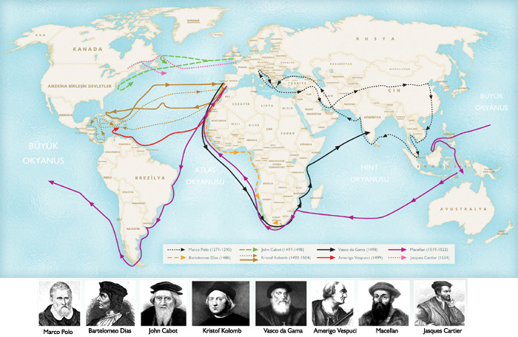
COĞRAFİ KEŞİFLER
Coğrafi Keşifler ANA SAYFA
BARTEL Mİ DİYAZ
ÜMİT BURNU
Diğer Keşifler Sayfası
ANA SAYFA

Slide 6
COĞRAFİ KEŞİFLER
Coğrafi Keşifler ANA SAYFA
KRİSTOF COLOMB
HAİTİ
Diğer Keşifler Sayfası
ANA SAYFA

Slide 7
COĞRAFİ KEŞİFLER
Coğrafi Keşifler ANA SAYFA
VASCO DA GAMA
HİNDİSTAN
Diğer Keşifler Sayfası
ANA SAYFA

Slide 8
COĞRAFİ KEŞİFLER
Coğrafi Keşifler ANA SAYFA
AMERİCO VESPUÇİ
HAİTİ
Diğer Keşifler Sayfası
ANA SAYFA

Slide 9
COĞRAFİ KEŞİFLER
Coğrafi Keşifler ANA SAYFA
MACELLEN
DEL CANO
FİLİPİNLER
Diğer Keşifler Sayfası
ANA SAYFA

Slide 10
COĞRAFİ KEŞİFLER
Coğrafi Keşifler’in Sonuçları
Coğrafi Keşifler ANA SAYFA
Yeni Ada ve Kıtalar keşfedildi.
Yeni Irklar, Hayvanlar, Bitkiler ve Kültürler keşfedildi.
İspanya ve Portekiz, Coğrafi Keşifler sonrasında zenginleşerek Sömürge İmparatorlukları kurdular Yeni Ticaret Yolları (Hint Deniz Yolu) bulundu. Osmanlı’nın elindeki İpek ve Baharat Yolu eski önemini kaybetti. Bunun sonucunda Osmanlı Ekonomisi büyük zarar gördü.
Akdeniz Kıyısı’nda yer alan Limanlar, eski önemini kaybetti. Buna karşın Atlas Okyanusu’na kıyısı olan Limanlar önem kazandı.
Keşfedilen yerlerde bulunan değerli madenler Avrupa’ya getirildi ve Avrupa zamanla zenginleşti.
Ticaretle uğraşan Burjuva Sınıfı güçlendi.
İslam Ülkeleri, ekonomik yönden çöktüler.
Rönesans ve Reform Hareketleri’ne zemin hazırladı.
ANA SAYFA

Slide 11
COĞRAFİ KEŞİFLER
Osmanlı Devleti, Coğrafi Keşifler’in olumsuz etkilerini önlemek için;
Coğrafi Keşifler ANA SAYFA
Sokullu Dönemi’nde Süveyş Kanalı Projesi’ni gerçekleştirilmek istendi. Fakat , bu ancak 1869’da gerçekleştirebildi.
Hint Okyanusu‘nda Portekizliler ile savaşıldı. Fakat üstünlük kurulamadı. (Kanuni Dönemi’nde 4 Hint Seferi)
Sokullu Dönemi’nde Don - Volga Kanalı Projesi’ni gerçekleştirerek İpek Yolu’nu tekrar canlandırmak istedi. Fakat bunda da başarılı olamadı.
Akdeniz limanlarını yeniden canlandırarak gümrük gelirlerini artırmak için Avrupalı devletlere kapitülasyonlar verdi. (Kanuni Dönemi)
ANA SAYFA

Slide 12
COĞRAFİ KEŞİFLER
Coğrafi Keşifler ANA SAYFA
SÜVEYŞ KANALI PROJESİ
SÜVEYŞ
KANALI
Diğer Projeler Sayfası
ANA SAYFA

Slide 13
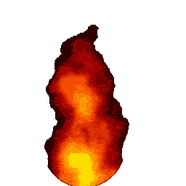
COĞRAFİ KEŞİFLER
Coğrafi Keşifler ANA SAYFA
HİNT OKYANUSU ELE GEÇİRME PROJESİ
SÜVEYŞ
KANALI
Diğer Projeler Sayfası
ANA SAYFA

Slide 14
COĞRAFİ KEŞİFLER
Coğrafi Keşifler ANA SAYFA
DON-VOLGA PROJESİ
Diğer Projeler Sayfası
ANA SAYFA

Slide 15
COĞRAFİ KEŞİFLER
Coğrafi Keşifler ANA SAYFA
AKDENİZ’İ CANLANDIRMA PROJESİ
KAPİTÜLASYON
Diğer Projeler Sayfası
ANA SAYFA

Slide 16
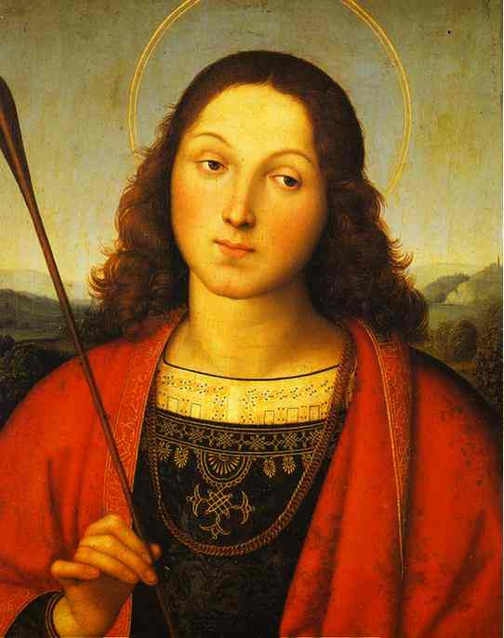
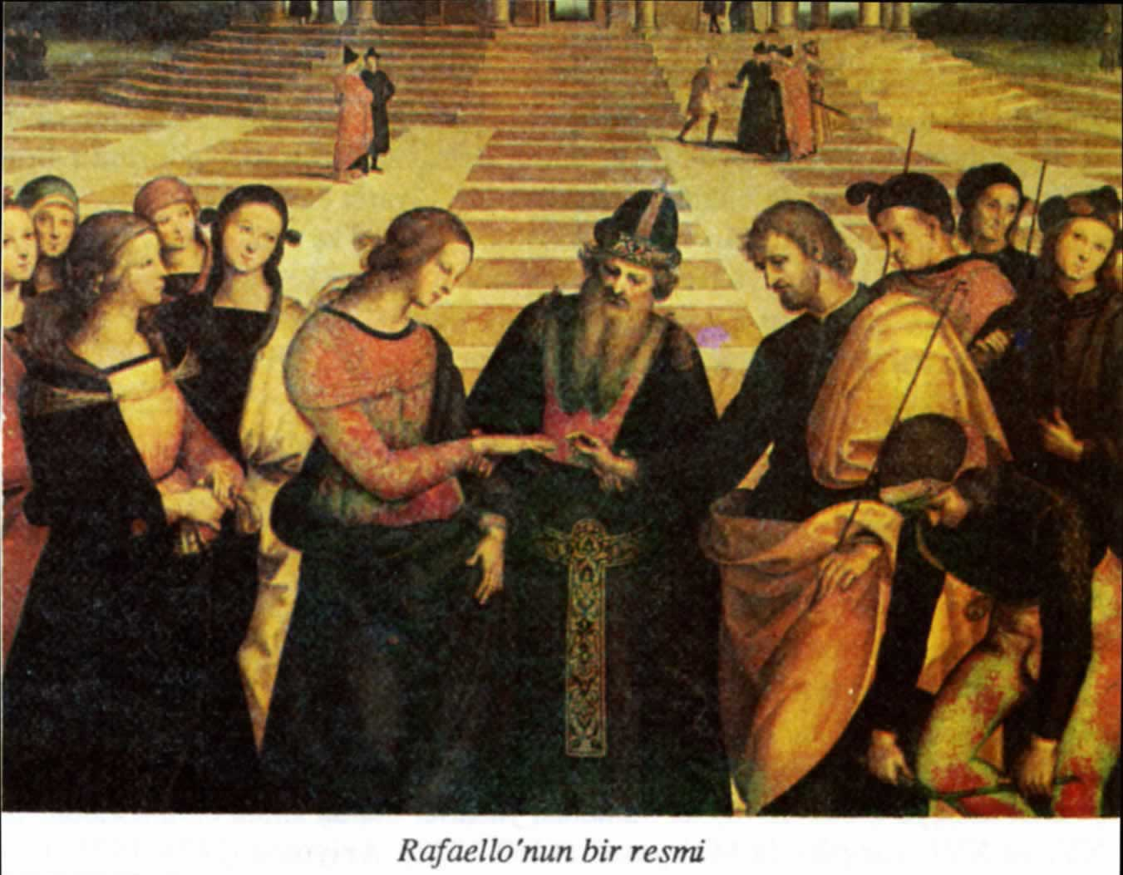
RÖNASANS HAREKETLERİ
15. ve 16.Yüzyıllarda Avrupa’da meydana gelen Sanat,Bilim,Edebiyat ve Güzel Sanatlar Alanı’ndaki yenileşme hareketleri-dir.Bu hareketlerle “HÜMANİZM AKIMI” (İnsan Sevgisi) yayılmıştır.
Bu hareketler,ilk olarak İtalya ‘da başlamıştır.
NEDENLERİ
SONUÇLARI
Rönasans Hareketleri’nin İTALYA ‘da
Başlamasının Nedenleri
Rönasans Hareketleri’nin başlamasında en büyük etken KAĞIT ve MATBAA ‘nın Avrupa’da yaygınlaşmasıdır.
ANA SAYFA

Slide 17
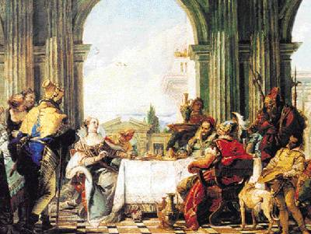
RÖNASANS HAREKETLERİ
Rönesans Hareketleri’nin Nedenleri
Avrupa’nın Coğrafi Keşifler ile zenginleşmesi (Burjuva Sınıfı)
Matbaanın bulunmasıyla,yeni buluş ve düşüncelerin kolayca yayılması
Zenginleşen Avrupa'da sanattan ve edebiyattan zevk duyan bir sınıfın oluşması
Yazar,şair ve sanatçıları koruyan ve destekleyen (Kilisenin Baskısından Korkmayan) varlıklı kişilerin olması
İstanbul’un Fethi’nden sonra İtalya'ya göç eden Bizans Bilginlerinin etkisi
Rönasans Hareketleri ANA SAYFA
ANA SAYFA

Slide 18
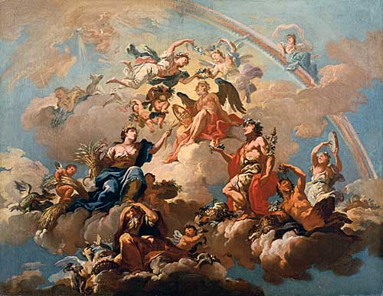
RÖNASANS HAREKETLERİ
Rönesans Hareketleri’nin Sonuçları
Özgür düşünce ve yeni bir sanat anlayışı doğmuştur.
Skolastik Düşünceyi yıkmıştır.
(Dogmatik,Durağan Düşünce Biçimi)
Avrupa'da Bilim,Edebiyat ve Güzel Sanatlar Dalları gelişmiştir.
Din ve İnanışlar (Doğru Bilgilerin Öğrenilmesiyle…) üzerindeki etkisiyle, Reform Hareketleri ‘ne yol açmıştır
Rönasans Hareketleri ANA SAYFA
ANA SAYFA

Slide 19
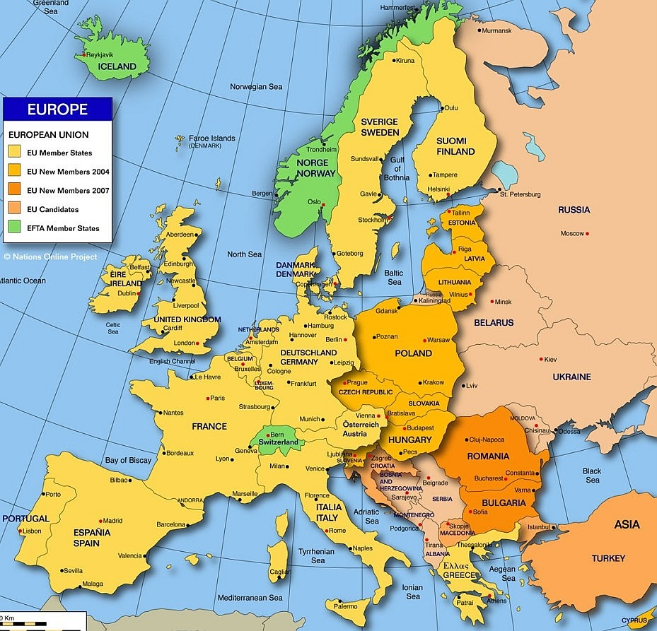
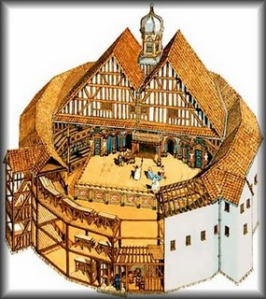
RÖNASANS HAREKETLERİ
Rönesans Hareketleri’nin İtalya’da Başlamasının Nedenleri
Coğrafi Konumu Akdeniz ülkesi olarak, Antikite ve İslam Kültür ve Uygarlığı ile tanışmıştır.
Ekonomik Durumu Akdeniz ticaretiyle uğraştığından, İtalyan şehirleri zenginleşmişlerdi.
Tarihsel Durumu İtalya Roma, Yunan ve Hellen uygarlıklarının izlerini, ve birikimini taşıyan, zengin bir uygarlık merkeziydi.
Siyasal Durumu Şehir devletleri şeklindeki yaşamda, insanlar daha özgürdüler.
Dinsel Nedenler Roma, Hıristiyanlığın dinsel merkeziydi. Papa, bütün Avrupa'da etkili bir dini liderdi. Papa, Hıristiyanlarca ziyaret edilir ve kilise'ye bağışta bulunulurdu.
Rönasans Hareketleri ANA SAYFA
Rönasans Hareketleri ANA SAYFA
İTALYA
Haritayı Büyük Boyutta Görmek İçin
ANA SAYFA

Slide 20
RÖNASANS HAREKETLERİ
Rönasans Hareketleri ANA SAYFA
İTALYA
Geri Dön
Rönasans Hareketleri ANA SAYFA
ANA SAYFA

Slide 21
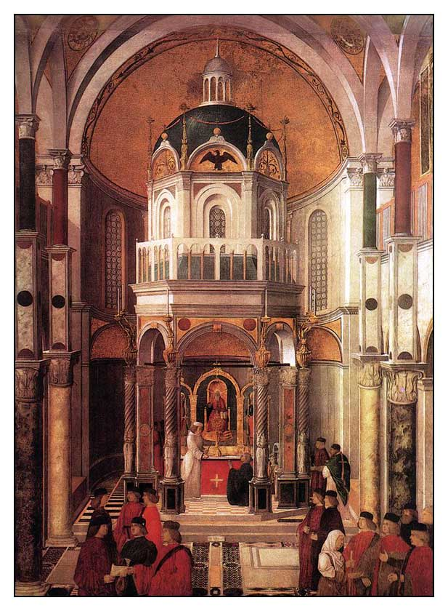
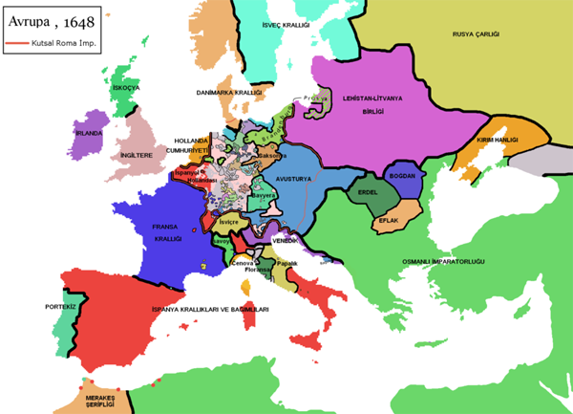
REFORM HAREKETLERİ
XVI.Yüzyıl’da Avrupa' da dinsel alanda görülen yenilik hareketlerine denir.
Bu hareketler ilk önce ALMANYA ‘da ortaya çıkmıştır.
NEDENLERİ
SONUÇLARI
Alman Martin Luther tarafından başlatılmıştır.
ANA SAYFA

Slide 22
REFORM HAREKETLERİ
Reform Hareketleri’nin Nedenleri
Matbaanın Etkisi : Tevrat ve İncil gibi kitaplar çok sayıda basılmış, Hümanizma hareketleri sırasında da, milli dillere çevrilmiştir. Avrupalılar aracısız , doğrudan kitapları okumaya başlamışlar ve kitaplarda yazılanlarla, Kilise uygulamalarının farkını görerek, Kiliseye tepki duymaya başlamıştır.
Rönesans'ın Etkisi: Avrupa' da Hümanist düşüncenin doğmasıyla, ortaçağ skolastik düşünce ve felsefesi eleştirilmeye başlandı.
Katolik Kilisesinin Bozulmasının Etkisi: XVI.Yüzyıl’da kilise, halka karşı yapması gereken dinsel ve sosyal görevleri, ihmal etmeye başlamış, kaynaklarını başka alanlarda harcadığı için halkın dini duygularını sömürerek, halktan para toplamaya başlamıştı.
Endüljans Sorunu: Hıristiyanların günahlarından kurtulmaları için Kiliseye para ödemeleri yoluydu. XVI. yy.da papa, bu işi daha ileri götürmüş, ölen insanların yerine de endüljans alınabileceğini belirtmişti.
Reform Hareketleri ANA SAYFA
ANA SAYFA

Slide 23
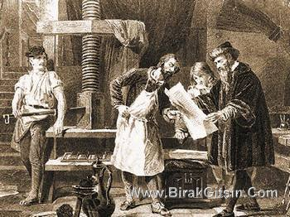
REFORM HAREKETLERİ
Reform Hareketleri’nin Sonuçları
Avrupa' da mezhep birliği bozuldu. Katolik ve Ortodoks mezheplerinin yanında, Protestanlık, Kalvenizm, Anglikanizm gibi yeni mezhepler ortaya çıktı.
Papa ve Kilise’ye olan güven azaldı.
Okullar Kilise'den alınarak halka verildi. Böylece Laik Eğitim Sistemi kuruldu. (Dünyada İlk Laik Sistem)
Kilisenin malları ve topraklarına el konuldu.
Katolik Kilisesi, kendisini düzeltmek zorunda kaldı.
Reform Hareketleri ANA SAYFA
ANA SAYFA

Slide 24
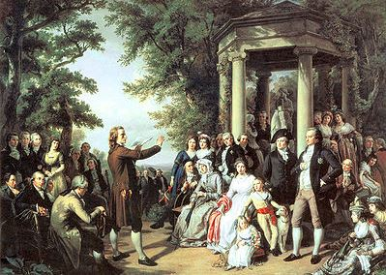
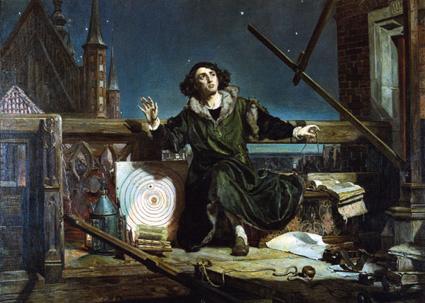
AYDINLANMA
ÇAĞI
Aydınlanma, 18. yüzyılda Avrupa’da ortaya çıkan ve her konuda akla öncelik tanıyan düşünce sistemine “Aydınlanma”, bu düşünce sisteminin etkisiyle bilim ve felsefede büyük gelişmelerin olduğu bu yeni döneme “Aydınlanma Çağı” denmiştir.
NEDENLERİ
SONUÇLARI
Aydınlanma Çağı’nda “aklın kullanılması ile doğru bilgiye ulaşılabileceği” fikri temel alınmıştır.
Aydınlanma Çağı Önemli Bilim İnsanları
ANA SAYFA

Slide 25
AYDINLANMA
ÇAĞI
Aydınlanma Çağı’nın Nedenleri
1-Reform ve Rönesans nedenleri aynı zaman da Aydınlanma Çağı’nın nedenlerini oluşturur.
2-Din temelli dayatmacı ve düşünceyi engelleyici kilise felsefesi artık sorgulanır olmuştur.
3-Dine dayalı devlet yönetimlerinin başarısızlığı ve kilisenin baskıcı despot tutumları
4-Bilim ve teknolojideki gelişmelerle, Kilisenin söylediklerinin birbirine uyuşmaması
5-Fransız devrimi ile gelişen, akılcı, gerçekçi fikirlerin destek bulması ve düşünürlerin bu konuya sahip çıkmaları
Özetle; Kilise ve buna bağlı devletler ile yönetimler, insanın düşünmesini engelleyen bilgilere ve ön yargıları sahip bir sisteme sahip idiler. Örnek olarak Galileo ve çektikleri gösterilebilir. Buna benzer bir çok bilim adamı ve düşünür yargılanmış ve infaz edilmiştir.
Bilimsel gelişmeler ile ,Rönesans ve Reform hareketlerinin getirmiş olduğu yenilikçi düşünce akımı, Fransız ihtilali ve Coğrafi keşifler ile doruk noktasın ulaşmıştır. Artık eski dogmatik ve kalıplaşmış düşünceler rahatlık sorgulanır hale geldi. İşte bu dönem düşünürleri de bu rahat ortam da düşüncelerini din ve tanrı merkezli düşünce yerine, akıl ve düşünce merkezli fikirlere dönüştürdüler.
Aydınlanma Çağı ANA SAYFA
ANA SAYFA

Slide 26
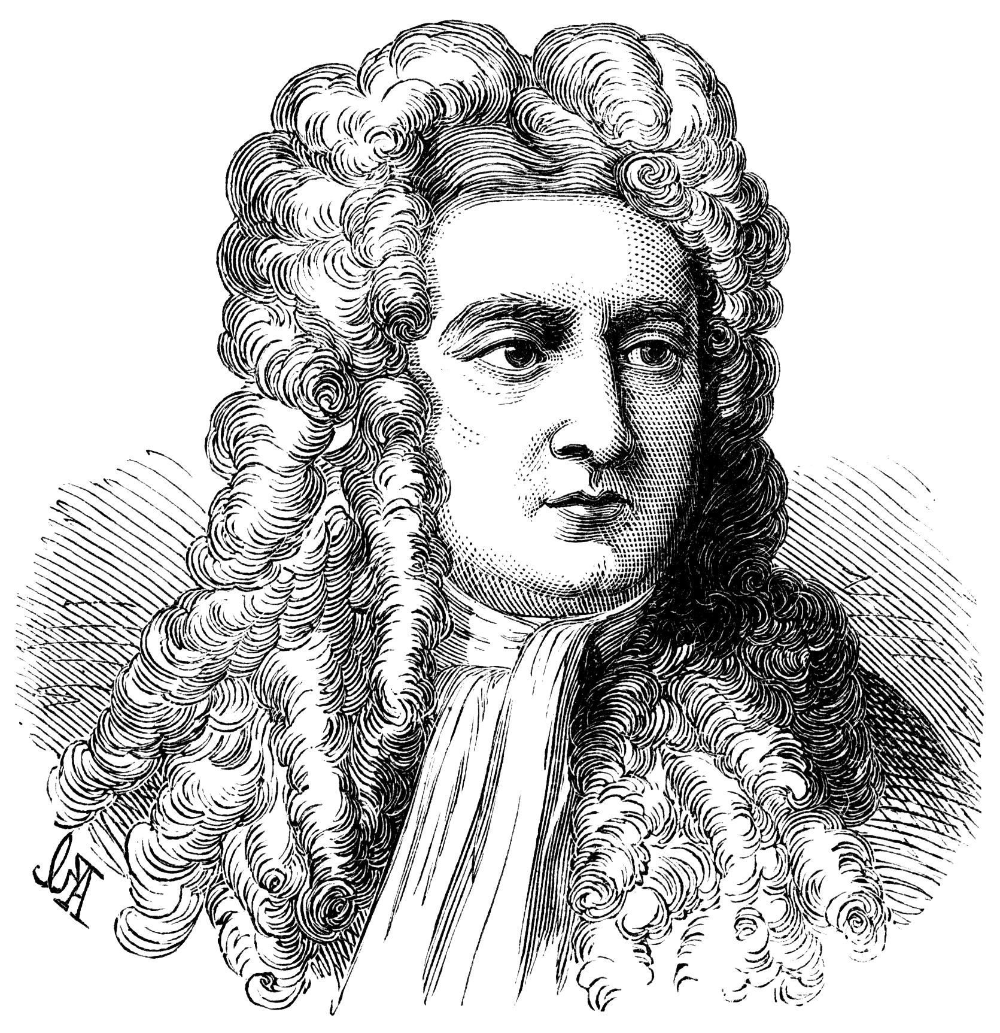
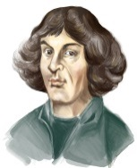
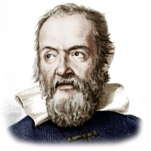
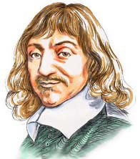
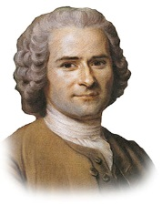
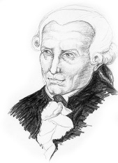
AYDINLANMA
ÇAĞI
Aydınlanma Çağı’nın Önemli Bilim İnsanları
Newton
Newton (Nivton); fizik ve matematik alanında çalıştı. Yerçekimini tespit etti.
Aydınlanma Çağı ANA SAYFA
Copernik (Kopernik)
Evrende Güneş merkezli bir sistem olduğunu ve Dünya’nın Güneş çevresinde döndüğünü kanıtladı.
Galileo
Teleskobik gökbiliminin kurucusudur. Teleskobu geliştirerek astronomi gözlemlerinde kullandı. Dünyanın yuvarlak olduğunu ve döndüğünü ispatladı.
Descartes (Dekart)
Bilimsel bilgiye ancak matematikle ulaşılabileceğini öne sürmüş ve bu nedenle analitik geometriyi geliştirmiştir.
Jean Jacques Rousseau (Jan Jak Russo)
Toplumsal alanda yazılar yazmış, baskılara karşı demokrasinin oluşmasını savunmuştur.
Immenuel Kant
Eleştirisel Felsefenin kurucusu kabul edilir.
ANA SAYFA

Slide 27
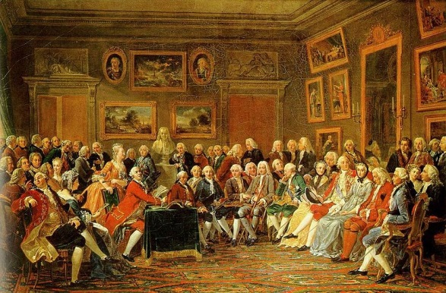
AYDINLANMA
ÇAĞI
Aydınlanma Çağı’nın Sonuçları
Bilim, sanat, edebiyat, siyaset ve sosyal alanlarda önemli eserler verildi.
Bilimsel ve teknolojik gelişmeler Sanayi İnkılâbı’nın temellerini oluşturdu.
Siyasi ve sosyal gelişmeler ABD’nin kurulmasında ve Fransız İhtilali’nin çıkmasında etkili oldu.
Avrupa’da akılcı düşünce sistemi gelişmiştir.
Aydınlanma Çağı ANA SAYFA
ANA SAYFA

